Slide 1
心域智链
AI+校园心理支持协作平台
连接测评记录、学生求助与教师跟进
队长：周秋宇
队员：韩沐泽 甘思琪 徐婉婷 陈智勇
专业：会计ACA
实用性与创新力 产品与服务 市场分析
推广与实施 方案实现 项目预算与预期成果
01
Notes:
依据：《心域智链AI+校园心理支持协作平台项目申报书》摘要与六章目录。
旧PPT：《心域智链123(2)》，第1、13页。
团队姓名与专业沿用旧PPT。导师、周期、试点与预算信息待确认。项目面向测评与后续支持协作。

Slide 2
1 实用性与创新力（1/2）
心理支持需求与政策背景
需求依据
我国政策与监测建设
综述纳入439项研究、1,497,524人
抑郁症状筛查阳性合并比例26.17%
95%置信区间25.00%–27.41%
2023–2025年专项行动计划
提出高校新生心理测评与科学运用结果
教育部2025年通报
首次全国学生心理健康监测覆盖150万人
2026年健康学校建设意见
进一步强调规范监测与服务网络
总体异质性I²=100%
结果不能当作全国患病率
建设重点：测评后看懂记录、找到求助入口，并由校内人员承接回应
02
Notes:
依据：《心域智链AI+校园心理支持协作平台项目申报书》1.1、1.2、3.1与附录A。
旧PPT：《心域智链123(2)》，第2、3页。
综述数据引自申报书[25]，439研究/1,497,524参与者为总体，纳入6–24岁，检索截至2024-10-15，发表年份1988–2024，量表与阈值不同，不代表当前全国患病率，也不乘教育人数推算患者。政策来源申报书[9][10][11]：https://www.moe.gov.cn/jyb_zzjg/huodong/202505/t20250529_1192362.html ；https://www.moe.gov.cn/srcsite/A17/moe_943/moe_946/202305/t20230511_1059219.html ；https://www.moe.gov.cn/srcsite/A17/moe_943/moe_946/202602/t20260227_1429365.html 。150万人为2025年通报的监测覆盖人数，不是患者数或综述样本。

Slide 3

1 实用性与创新力（2/2）
实际问题与项目创新
“小林”的虚拟使用情境
期末压力大、睡不好，希望获得回应
完成测评后，需要读懂记录并找到求助方式
创新落在支持流程上
将测评、记录、求助和教师跟进连接起来
AI整理已有材料，教师结合语境核对
原始依据与资料缺口同时呈现
旧稿情境配图
测评与记录
提出求助
教师核对与答复
状态反馈与跟进
03
Notes:
依据：《心域智链AI+校园心理支持协作平台项目申报书》1.3–1.4。
旧PPT：《心域智链123(2)》，第2、3、4、6、7、8页。
小林为虚拟使用情境。配图源自旧PPT第2页 image9.jpeg，外部原始出处与许可待确认。流程图表示项目设计，不代表心理诊断、临床效果或校内正式采用。

Slide 4
2 产品与服务（1/2）
学生与教师的使用流程
学生端
教师端
完成测评，查看个人记录与报告
通过图表回看同口径记录
发起求助或预约，查看答复状态
仅访问明确分配给自己的学生事项
核对相关记录，人工撰写答复
建立跟进事项并更新处理情况
学生提交
平台组织记录
对应教师复核
答复与跟进
学生查看状态
权限依据是明确分配关系。学生自填的导师姓名不作为访问授权
04
Notes:
依据：《心域智链AI+校园心理支持协作平台项目申报书》2.1–2.2及附录B。
旧PPT：《心域智链123(2)》，第5、11页。
对应申报书表4。测评、个人趋势/报告、求助、教师答复跟进为工程原型基础，不宣称校内正式上线或临床效果。学生与教师流程保留，即使AI不可用仍可由人工回应。

Slide 5
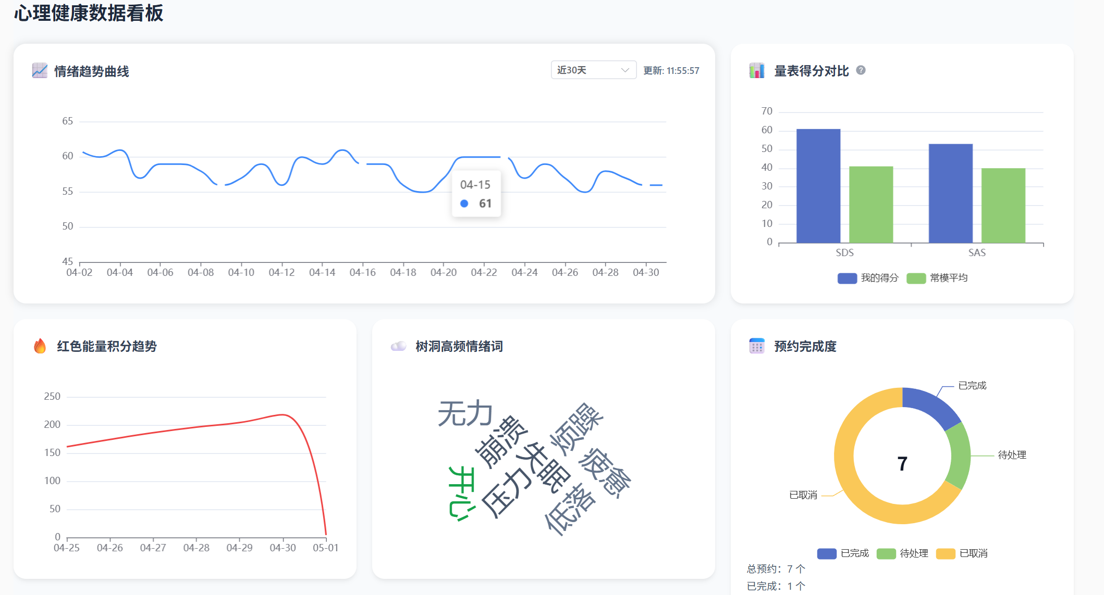
2 产品与服务（2/2）
已有原型与下一步服务
已有工程原型
测评、个人记录与报告
求助入口、教师答复与跟进
角色权限与明确分配关系
下一步建设
确认学校量表、资料和承接人员
完善AI摘要、依据展示与人工修改
以固定案例开展隔离评测
经校方批准后安排小范围试用
旧稿界面截图，数据仅作界面示意
05
Notes:
依据：《心域智链AI+校园心理支持协作平台项目申报书》2.3–2.5、附录B。
旧PPT：《心域智链123(2)》，第5、7、9、10、11页。
截图为旧PPT第5页 image22.png。嵌入文字和数值仅作界面示意，不作为真实学生数据、模型性能或已验证功能证据。AI摘要为后续建设任务，当前未完成真实模型评测。

Slide 6
3 市场分析（1/2）
教育规模与湖北切入
2025年教育场景 | 学校规模 | 在校学生规模
高等教育 | 高等学校3,167所 | 普通、职业本专科3,953.96万人
普通高中 | 1.61万所 | 3,039.50万人
初中 | 5.16万所 | 5,509.34万人
湖北切入依据：2024年普通、职业高校133所，本专科在校生191.52万人
教育规模用于判断服务场景，不等于客户数或心理问题人数
先验证高校流程，初高中另行开展适龄工具与监护流程论证
06
Notes:
依据：《心域智链AI+校园心理支持协作平台项目申报书》3.1–3.2及附录A。
旧PPT：《心域智链123(2)》，第12页。
2025全国与2024湖北为不同年份、不同范围背景，未共轴排名、计算校均或相除。全国3167含成人高校，学生数为普通、职业本专科，不含成人及研究生。来源申报书[4] https://www.moe.gov.cn/jyb_sjzl/sjzl_fztjgb/202607/t20260706_1442870.html ；湖北取[12][13][14]教育部2024地区表，133所不含成人高校。教育规模不表示心理问题基数、付费需求或客户承诺。

Slide 7
3 市场分析（2/2）
公开采购参照与产品切入
2026年采购案例 | 采购范围摘要 | 成交金额
四川邮电职业技术学院 | 心理健康测评系统软件1套 | 11.47万元
中国劳动关系学院 | 测评、平台、培训及部署等 | 45万元
成都市龙泉驿区教育局 | 测评与筛查后干预两包 | 65.3万元
成都市教育科学研究院 | 区域抽样测评、报告及转介 | 96.5万元
切入任务：测评后的记录整理、求助衔接与教师跟进
各案例采购范围不同，金额仅作范围参照，项目报价需另行测算
07
Notes:
依据：《心域智链AI+校园心理支持协作平台项目申报书》3.4、表11与附录A。
旧PPT：《心域智链123(2)》，第12页。
四项均摘自申报书[5]–[8]：https://www.ccgp.gov.cn/cggg/dfgg/zbgg/202607/t20260715_26941179.htm ；https://www.ccgp.gov.cn/cggg/zygg/cjgg/202609/t20260909_27295534.htm ；https://www.ccgp.gov.cn/cggg/dfgg/cjgg/202605/t20260514_26566118.htm ；https://www.ccgp.gov.cn/cggg/dfgg/cjgg/202607/t20260701_26848948.htm 。65.3=40.7+24.6万元，两个采购包；其余案例含不同软件及专业服务，不推算均价、每生价、收入、渗透率或服务效果。

Slide 8
4 推广与实施
从湖北高校流程调研开始
阶段 | 主要工作 | 形成材料
流程了解 | 了解测评、求助和教师答复 | 任务清单与待确认事项
原型演示 | 用合成案例走查师生操作 | 问题与修改清单
培训维护 | 编写说明并开展场景练习 | 培训及维护安排
任务验证 | 观察完成情况、耗时和错误 | 任务结果与改进建议
小范围试用需校方批准，并明确服务范围与人工承接责任
观察任务完成、使用耗时和教师修改原因，再决定后续扩展
08
Notes:
依据：《心域智链AI+校园心理支持协作平台项目申报书》第四章、表12及附录B。
旧PPT：《心域智链123(2)》，第12页。
阶段均为计划，不表示已有合作学校、获批试点或校内系统接入。任务完成/耗时/反馈用于产品与流程评价，不等于心理改善、临床准确率或生产批准。学校按照自身工作和采购程序决定采用。

Slide 9
5 方案实现（1/2）
AI与人工的分工
规则与统计
清洗、计数、比较
资料检索
查找学校确认资料
大模型摘要
据事实和资料起草
教师复核
修改、采用或弃用
摘要部分 | 向教师呈现什么
已有记录 | 选定期间的记录、时间与可比较数值
尚缺信息 | 缺失字段、缺少时间点与版本差异
待核对问题 | 需要结合原文和学生语境确认的事项
参考依据 | 所用资料名称、版本与对应段落
现有Vue、FastAPI、SQLite与可选模型/RAG接口提供工程基础
摘要流程拟完善，实际收益待评测。AI不可用时保留人工服务
09
Notes:
依据：《心域智链AI+校园心理支持协作平台项目申报书》第五章、表13–14及附录B。
旧PPT：《心域智链123(2)》，第3、4、7、9、10页。
架构按确定性统计、受控资料检索、大模型草稿和教师复核分工。统计代码计算事实；检索仅从经确认资料取段落；模型不得自行补制度、联系方式或承诺。四栏摘要拟建，真实模型有效性尚未验证。模型路径与现有代码字段不代表运行时调用或专业认证。

Slide 10
5 方案实现（2/2）
敏感数据处理与教师提醒（虚拟演示）
1,000名虚拟学生的离线处理
160人待复核提醒的互斥构成
处理环节 | 记录数
原始记录 | 4,100
去除重复 | 100
缺失待核 | 100
有效记录 | 3,900
提醒进入对应教师待办，由教师核对原文和语境后决定是否重点跟进
输入核验权限与必要字段，去除不必要身份信息，输出核查事实与隐私
100条待核不作正常判断，840人未触发也不等于无风险
以上为虚拟规则演示，非心理问题检出率，未调用真实模型或发送通知
10
Notes:
依据：《心域智链AI+校园心理支持协作平台项目申报书》第五章及附录B，沿用户已授权的千人虚拟流程。
旧PPT：《心域智链123(2)》，第6、8、11、12页。
虚拟数据来源 docs/ppt/defense-alert-assets-20261028/computed-alert-demo-1000.json 与同目录 synthetic-sensitive-students-1000.json，固定种子20261028。4000唯一记录追加100精确重复=4100，50缺失时间+50缺失文本转待核，3900有效仍覆盖1000人。120人重复表达、80人明确求联系、40人重叠，互斥80/40/40合计160。14天内两条不同有效记录出现“睡不好”仅为演示规则，不是临床阈值。840未触发不代表无风险，100条待核另行保留。AI拟组织依据摘要，教师按明确分配访问并核对后决定重点关注/跟进。演示未调用真实模型、未通知真实教师。输入/输出隐私流程仍需完善，不声称全链路脱敏已部署、绝对安全、零持久化或毫秒级保障。

Slide 11
6 项目预算与预期成果
预算安排与预期交付
按实际用量和有效报价测算
预期成果与检查
预算科目 | 金额
算力与API | 待填写
部署、存储与备份 | 待填写
工具授权与专业评审 | 待填写
数据质量与AI评测 | 待填写
测试与运维 | 待填写
培训与材料 | 待填写
软件原型：权限、求助与跟进流程
数据图表：可复算统计与口径说明
AI材料：摘要草稿、依据及复核记录
运行材料：操作、隐私和恢复文档
研发完善原型与测试
校内业务与专业人员确认流程和工具
数据与运维人员落实权限及恢复职责
预算金额、导师、周期与试点信息由负责人核实后补充
11
Notes:
依据：《心域智链AI+校园心理支持协作平台项目申报书》第六章、表15–16及附录B。
旧PPT：《心域智链123(2)》，第1、12、13页。
六项预算科目与申报书一致，未虚构金额、总额、周期、导师或试点。人员职责仅使用角色，封面姓名沿用户提供旧稿。成果是计划交付，检查功能操作、可复算数据和摘要事实/遗漏/修改情况，不把合成演示写成临床成效或生产放行。

